Slide 1
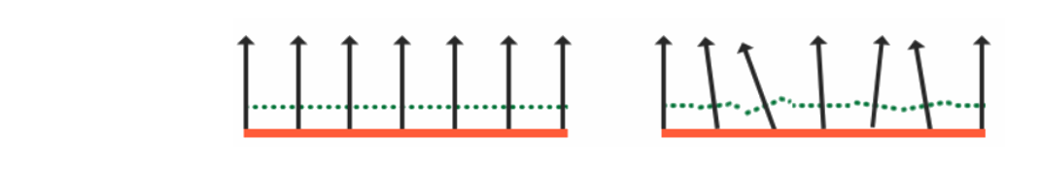
2
法线贴图
法线贴图
现实中的物体表面并非是平坦的，而是表现出无数（凹凸不平的）细节。
每个fragment使用了自己的法线，我们就可以让光照相信一个表面由很多微小的（垂直于法线向量的）平面所组成，物体表面的细节将会得到极大提升。这种每个fragment使用各自的法线，替代一个面上所有fragment使用同一个法线的技术叫做法线贴图。
如何获取呢？

Slide 2
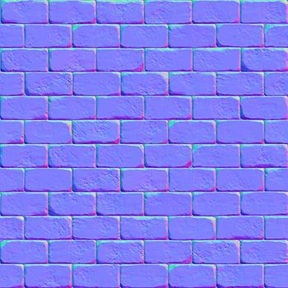
法线贴图
2
问题一：height map的使用
高度图
高度图上存储的是RGB值
但每个颜色通道实际上是表面的法线坐标：
R红色通道对应x方向
G绿色通道对应y方向
B蓝色通道对应z方向

Slide 3
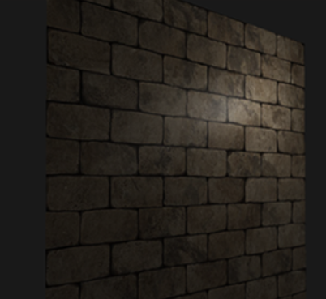
法线贴图
2
问题一：height map的使用
通过height map获得法向量信息，即对应的RGB值表示法向量的XYZ，利用这个信息计算光强，产生凹凸阴影的效果
普通贴图+高度图
普通贴图
高度图height map

Slide 4
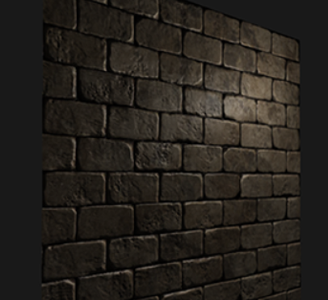
法线贴图
2
问题一：height map的使用
光照后颜色值发生变换产生凹凸不平的视觉效果

Slide 5
法线贴图
2
问题二：切线空间的引入
一个平面上顶点的法向量方向会根据height map取值
多个不同朝向的平面呢？需要将相对于某个平面的法向量变换到全局中！
这个面呢？

Slide 6
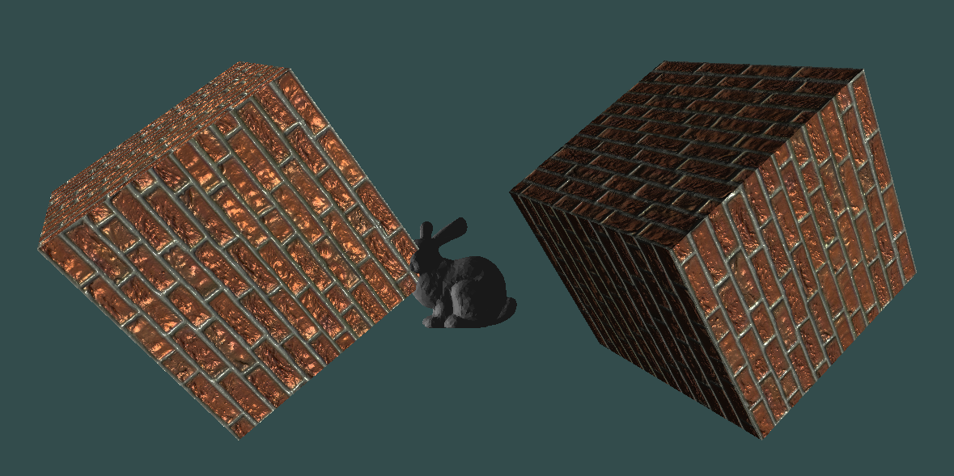
法线贴图
2
问题二：切线空间的引入
变换前后的对比
变换前
变换后

Slide 7
法线贴图
2
问题二：切线空间的引入
将相对于某个平面的法向量变换到全局中！
调整之后

Slide 8
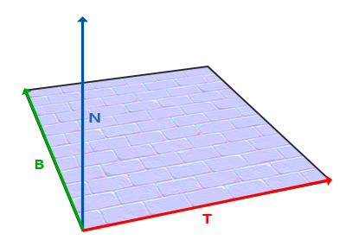
法线贴图
2
问题二：切线空间的引入
每个平面都有一个自己的切线空间
T：tangent 切线 B：bitangent 副切线 N：normal法线

Slide 9
法线贴图
2
问题二：切线空间的引入
TBN矩阵的计算
通过三个共面且不是共线的点P₁、P₂和P₃分别计算TBN的方向量
TBN的方向量构成TBN矩阵
P₂
P₁
P₃
B
B可以由T和N的方向量计算
T
N

